Slide 1



ММО «Повышение профессионального мастерства участников конкурсов»
«ФОРМУЛА УСПЕХА ПЕДАГОГА:
участие в педагогических
конкурсах как способ
профессионального развития»
Решетько Оксана Сергеевна,
зам.зав. по ВМР, педагог – психолог
МБДОУ «ЦРР – детский сад №54»
20.01.2026, г. Рубцовск

Slide 2









ПЕДАГОГ И КОНКУРС: ФОРМУЛА УСПЕХА
К КОМАНДА + КОММУНИКАТИВНОСТЬ
О ОПЫТ + ОПТИМИЗМ
Н НАВЫКИ + НАХОДЧИВОСТЬ
К КОНКУРЕНЦИЯ + КРАСОТА
У УМ + УВЕРЕННОСТЬ В СЕБЕ
Р РЕСУРСЫ + РАДОСТЬ
С СТРЕССОУСТОЙЧИВОСТЬ + САМОРАЗВИТИЕ

Slide 3
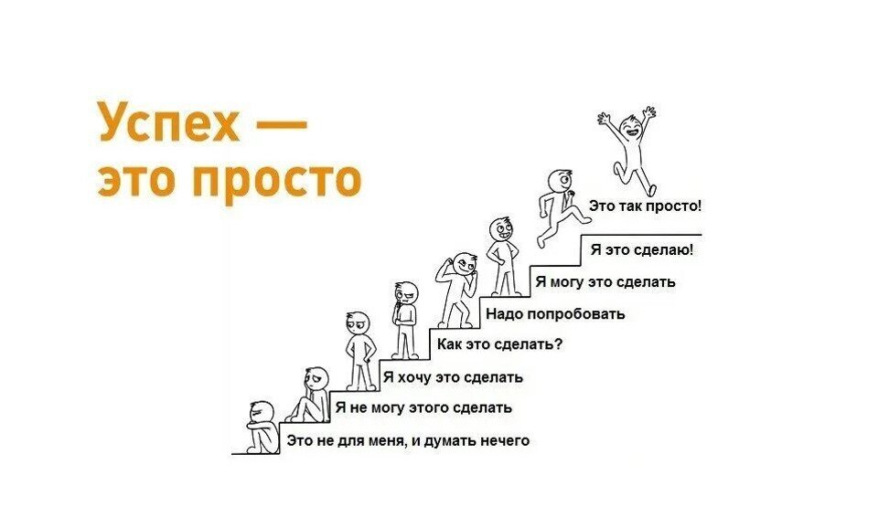

Slide 4




Спасибо за внимание!

